Slide 1
몸 튼튼, 인지 튼튼, 마음 튼튼 (사회적응 프로그램)
2020 장기요양 급여제공 우수 사례 선정대회
장기요양기관 부문
행복한 주간보호센터
Notes:
전경훈 : 안녕하십니까. “철도용 실린더 헤드 작업 공정 개선으로 생산 능력 향상”이라는 주제를 발표하게 될 발표자 전경훈, 임영진입니다.

Slide 2
01
어르신 현상 파악
02
프로그램 선정 적합성
03
활동 추진 계획서/ 목표
04
활동계획 수립
05
프로그램 진행
06
프로젝트 진단 평가
/ 인터뷰
07
프로그램 발전 방향
08
향후 기관 계획 및 목표
Notes:
임영진 : 발표는 회사소개에서 관리단계 순으로 진행하도록 하겠습니다.

Slide 3
1
어르신 현상 파악
조사일 | '19.12.9~31
대상 | 어르신 33명
K-MMSE (간이정신상태검사) (평균값)
K-MBI(일상생활동작검사) (단위 : 인원)
▶ 항목 중 주의집중 및 계산, 기억회상의 평균 점수가 낮음
▶ 항목이 낮은 부분의 프로그램 개발 필요
▶ 중증도 이상 의존 비율이 70%
▶ 일상생활 기능 개선을 위한 프로그램 개발 필요
낙상 위험도 평가 (단위 : 인원)
KGDS (노인우울검사) (단위 : 인원)
▶ 낙상 위험이 높은 어르신은 전체 인원의 90%
▶ 낙상 예방을 위해 신체 기능 개선 프로그램 필요
▶ 우울 의심 이상 비율이 75%
▶ 무력감, 불행감, 활동 감소 요인 등이 우울감을 높임
Notes:
임영진 : 분석단계

Slide 4
2
프로그램 선정 적합성
범 례 | ◎ 5점 | ○ 3점 | △ 1점
 | 9명 이상 | 5~8명 | 4명 이상
작성일 | '19.12.20
담당자 | 종사자 전원
구분 | 기능 측면 |  |  | 과제 안건 | 과제 측면 |  |  | 평점 | 순위 | 판정
 | 인지 | 신체 | 정신 |  | 시급성 | 가능성 | 효과성
가중치 | 4 | 2 | 3 |  | 4 | 2 | 3
점수 | ◎ | ○ | ○ | 마트 장보기 | ◎ | ○ | ◎ | 76 | 1 | 채택
 | ○ | △ | ◎ | 동아리 활동 | ○ | ○ | ○ | 56 | 2 | 채택
 | △ | ◎ | △ | 실버 휘트니스 | ◎ | ○ | △ | 46 | 4
 | △ | ○ | ◎ | 모의 건강검진 | ○ | ◎ | ○ | 56 | 2 | 채택
주제 선정
마트 장보기
동아리활동
모의건강검진
몸 튼튼 인지 튼튼 마음 튼튼
(사회적응 프로그램)
Notes:
임영진 : 분석단계

Slide 5
3
활동 추진 계획서 / 목표
Project명 | 몸 튼튼 인지 튼튼 마음 튼튼 (사회적응 프로그램)
프로젝트 추진 배경
[인지 기능 관련] ▶K-MMSE 검사 결과 주의집중 및 계산 항목의 점수가 가장 낮음 [심리 상태 관련] ▶KGDS 검사 결과 우울 의심 이상 비율이 75% [신체 기능 관련] ▶K-MBI 검사 결과 중증도 이상 의존 비율이 70%
프로젝트 목표
■ 주의집중 및 계산하는 활동을 통해 가장 취약한 인지 기능 개선 ■ 다양한 활동을 통해 일상 생활 수행 능력 향상 ■ 우울감, 무기력증이 개선되고 행복 지수 상승 ■ 자신감 증진과 생활의 활력을 찾고 사회성 개선 ■ 센터 프로그램에 적극적인 참여와 협동심 개선
Notes:
임영진 : 분석단계

Slide 6
4
활동 계획 수립
범 례 | 계획 | ‘19.12.07.~’20.08.31.
 | 시행 | '19.12.07.~’20.08.31.
단계 | 구분 |  | 2019 |  |  |  |  | 2020
 |  |  | 12월 |  |  |  |  | 1월 |  |  |  |  | 2월 |  |  |  | 3월 |  |  |  |  | 4월 |  |  |  |  | 5월 |  |  |  |  | 6월 |  |  |  |  | 7월 |  |  |  |  | 8월
D | 현 수준 파악 프로그램 선정
I | 과제 수립 과제 실시 | 모의 건강검진
 |  | 마트 장보기
 |  | 동아리 활동
C | 프로그램 진단 평가 / 인터뷰 향후 계획
프로그램은 매달 실시하고 3가지의 프로그램을 통합해서 사회적응 프로그램으로 운영
Notes:
임영진 : 분석단계

Slide 7
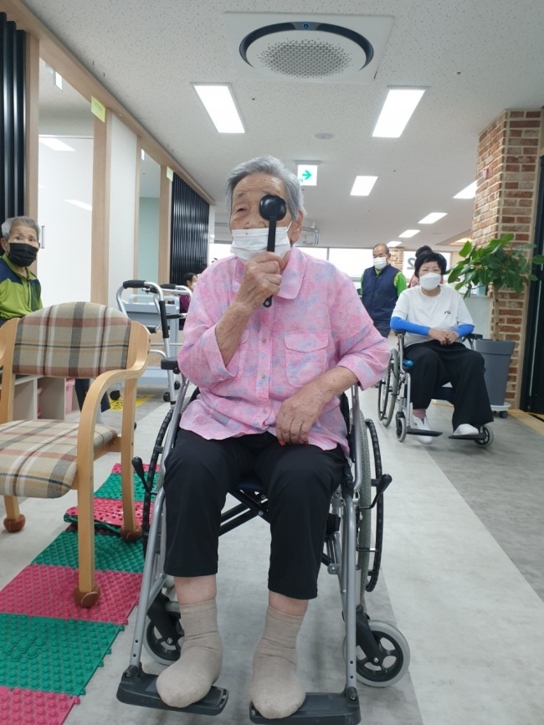
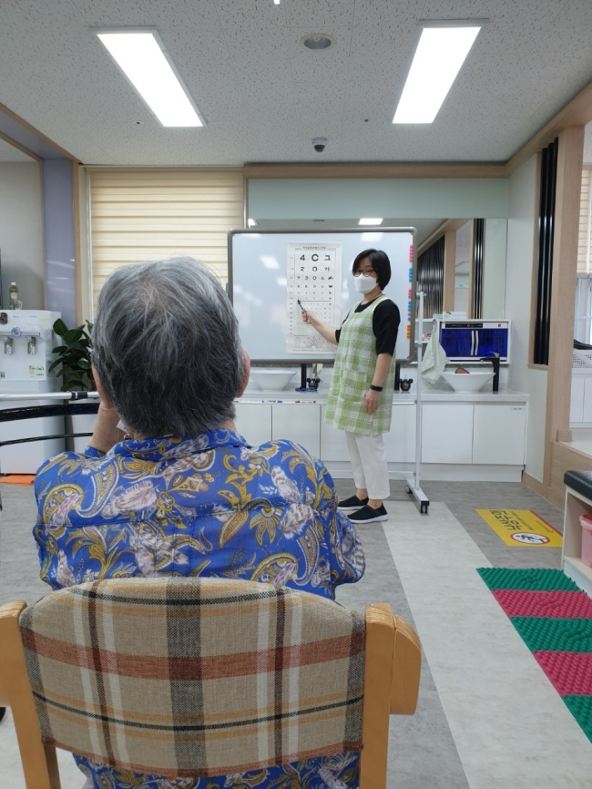
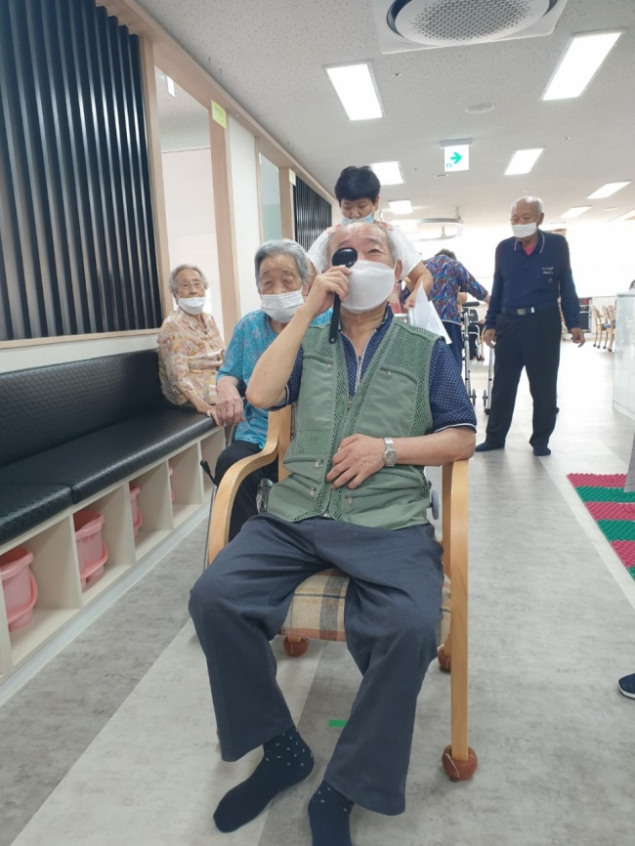
5
프로그램 진행
5-1 모의 건강 검진
Plan | ▶ 매월 첫째주 금요일에 실시 ▶ 검진 항목 : 시력측정, 몸무게, 체온, 체질량, 신장, 상담 ▶ 어르신 한분 한분 호명을 하고 개인 건강 검사 시트를 가지고 검진 순서에 맞게 측정 및 상담 진행 ▶ 어르신 본인이 개인의 건강 상태를 파악하고 관심을 갖도록 유도 ▶ 상담을 통해 어르신의 심리 상태 및 욕구 파악을 통해 급여 제공시 반영
Do | ▣ 시력측정
Notes:
임영진 : 분석단계

Slide 8
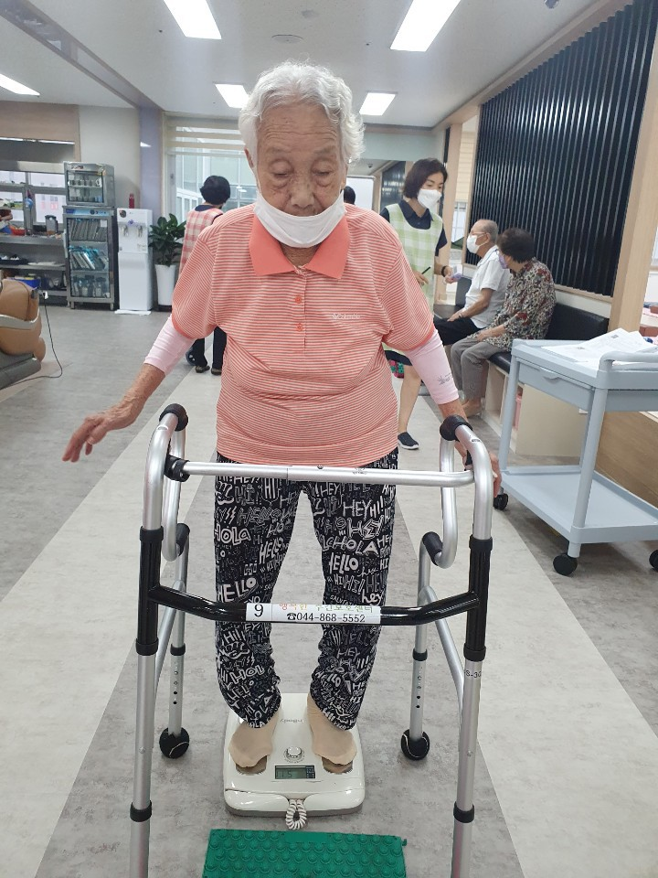
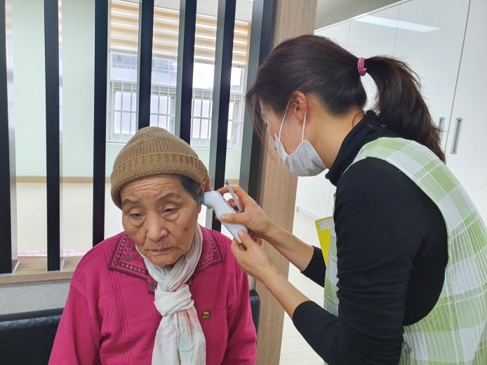
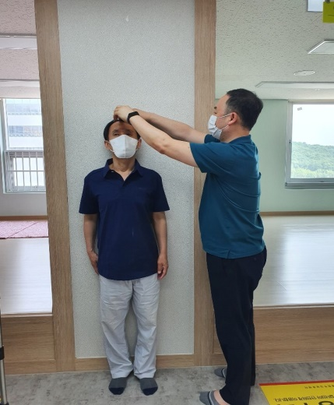
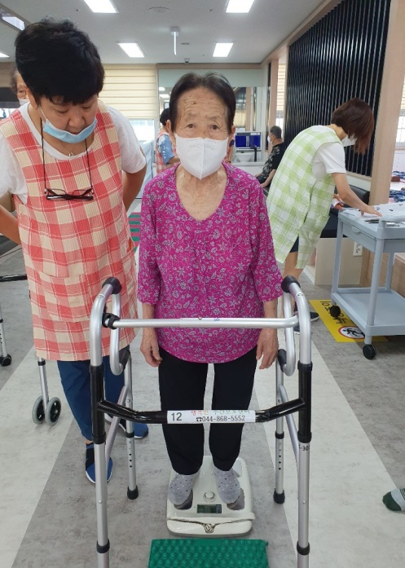
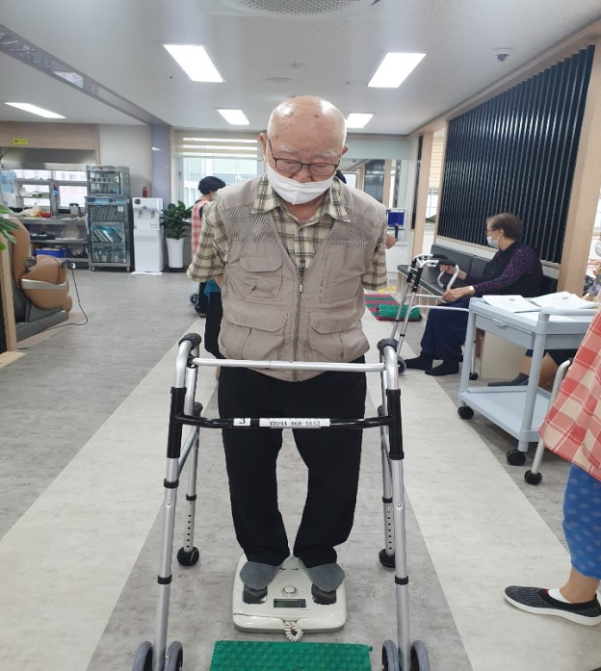
5
프로그램 진행
5-1 모의 건강 검진
Do | ▣ 몸무게, 체질량, 체온, 신장 측정
Notes:
임영진 : 분석단계

Slide 9
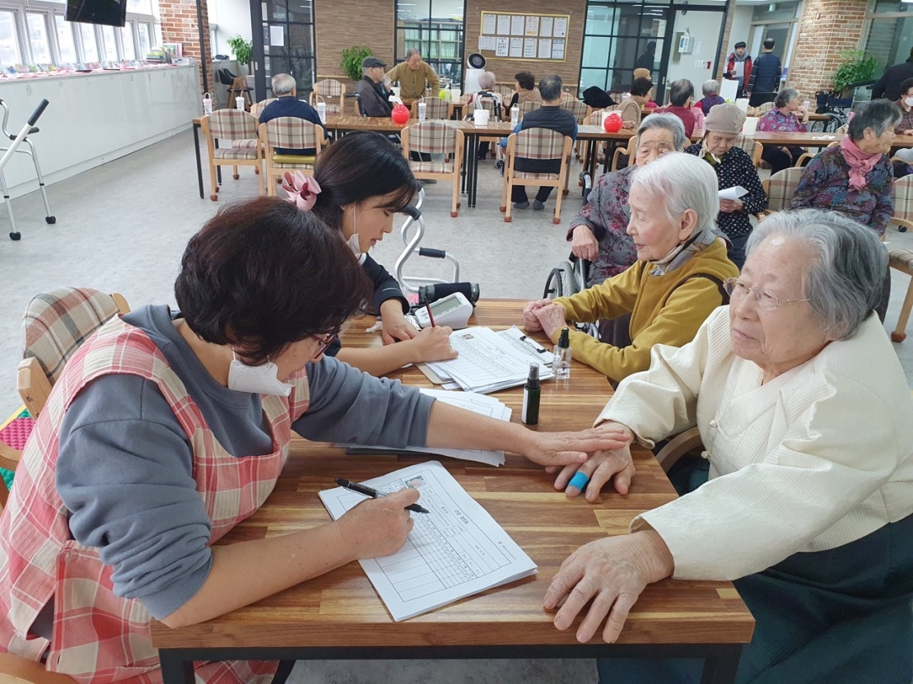
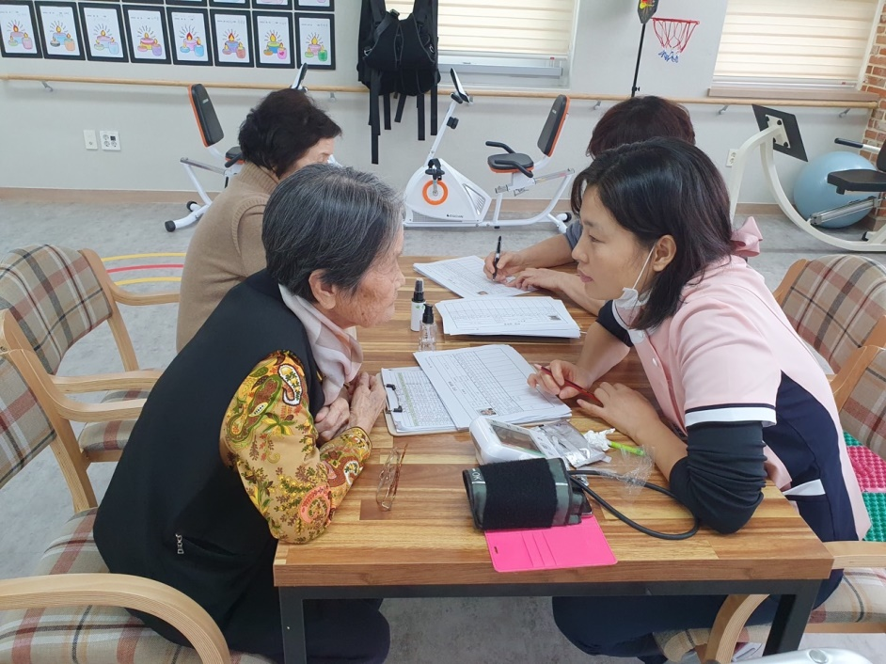
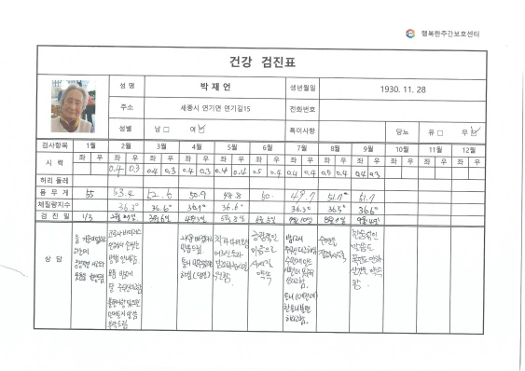
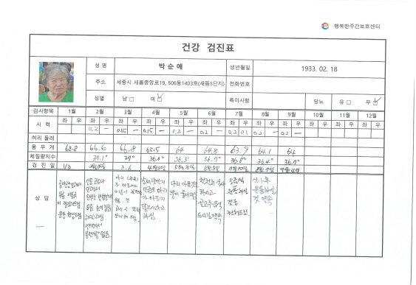
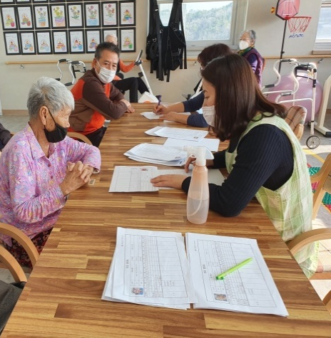
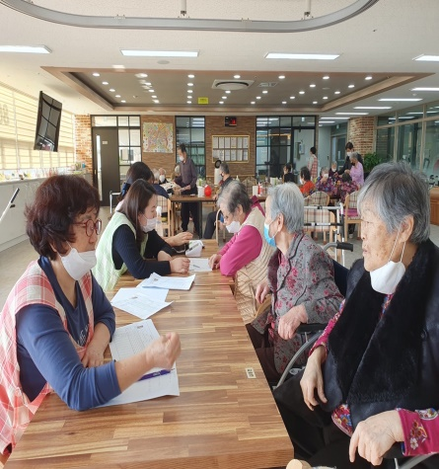
5
프로그램 진행
5-1 모의 건강 검진
Do | ▣ 상담 및 검강 검진표
건강검진표
Notes:
임영진 : 분석단계

Slide 10
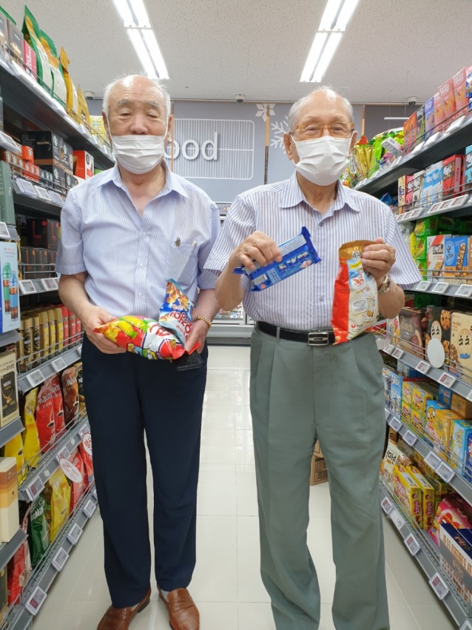
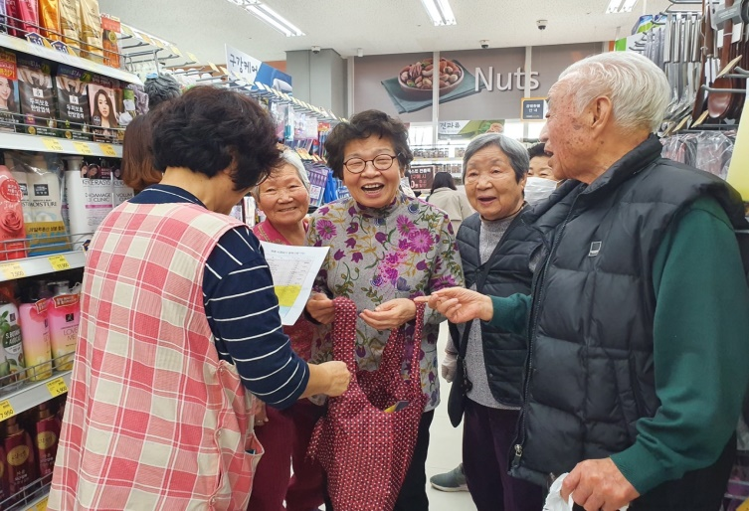
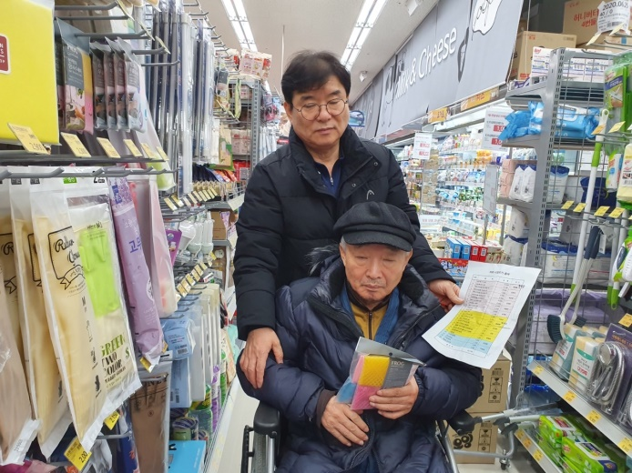
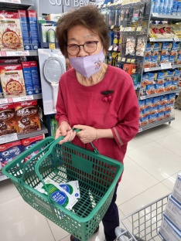
5
프로그램 진행
5-2 마트 장보기
Plan | ▶ 매월 둘째주 금요일에 실시 ▶ 마트 장보기 방법 1 물품별 구매가를 어르신과 확인하고 금액에 맞게 구매 리스트를 작성하고 어르신이 직접 마트에 가서 장보기 ▶ 마트 장보기 방법 2 어르신에게 일정 금액을 말씀 드리고 그 금액에 맞게 자율적으로 마트에 가서 장보기 ▶ 마트 장보기시 구매한 물품은 반기에 1회 실시하는 해피 시장 놀이에 활용 ▶ 코로나-19로 인해 정부 지침에 맞게 프로그램 운영
(Multi-Voting)
Do
어르신이 장보기 방법 1, 2로 물품을 직접 구매하고 스스로
구매하기 어려운 어르신은 선생님의 도움을 받아 참여함.
Notes:
임영진 : 분석단계

Slide 11
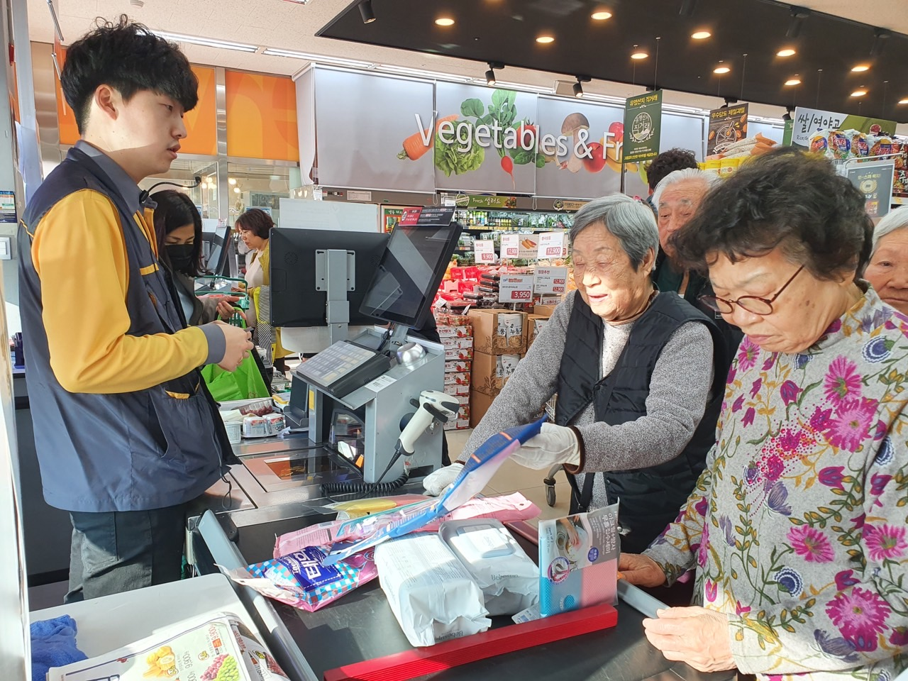
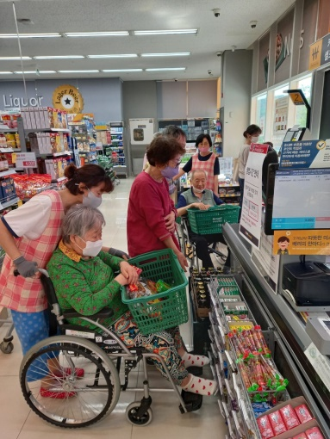
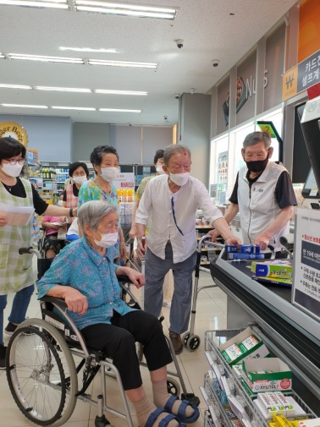
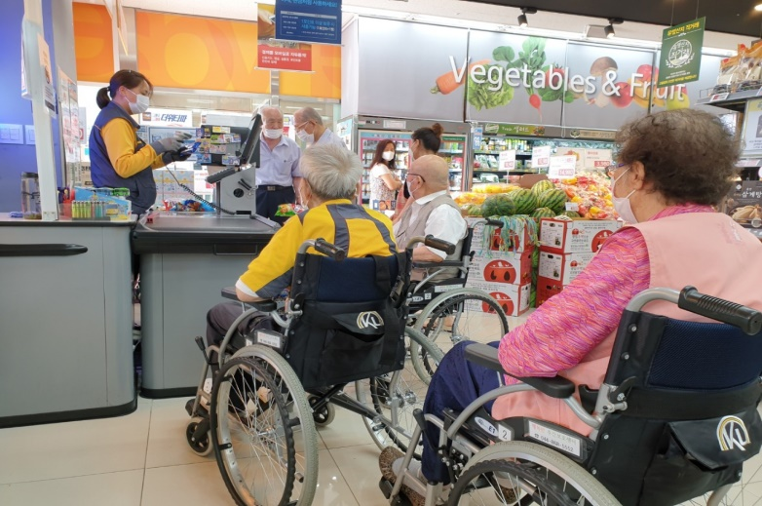
5
프로그램 진행
5-2 마트 장보기
Do
(Multi-Voting)
직접 구매하신 물품을 계산대에 가서 계산하여 사회 활동에 적극적으로 참여할 수 있는 기회를 제공
Notes:
임영진 : 분석단계

Slide 12
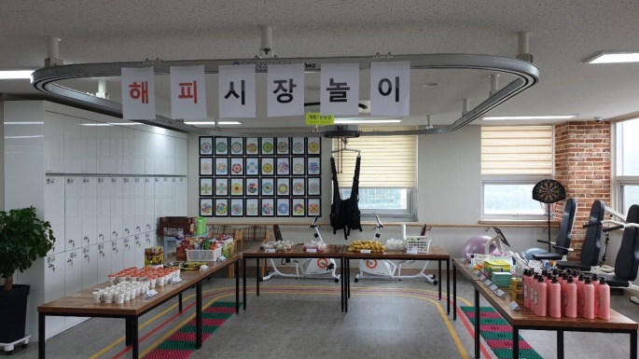
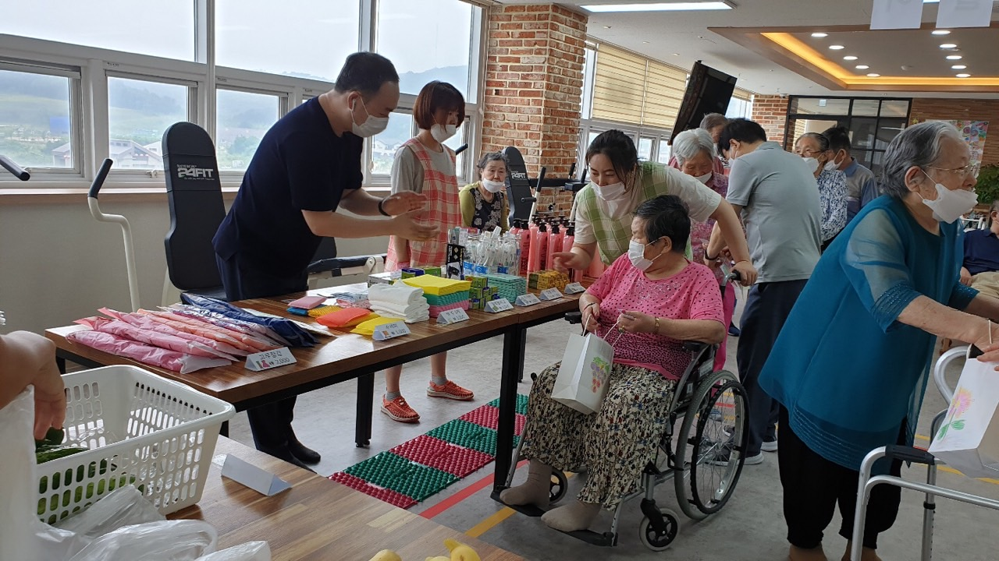
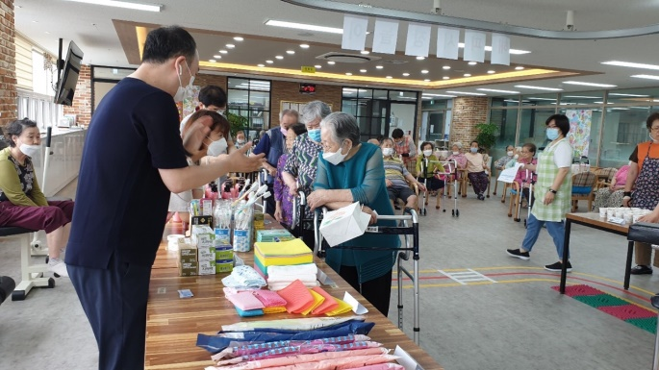
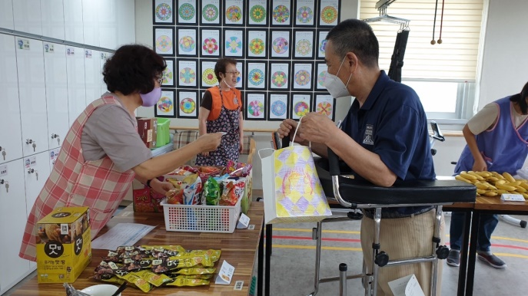
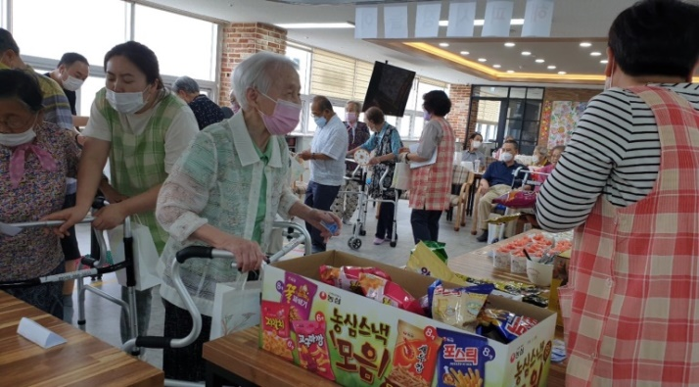
5
프로그램 진행
5-2 마트 장보기
Do
(Multi-Voting)
마트 장보기시 구매한 물품은 반기에 1회 해피 시장놀이
프로그램에 활용
Notes:
임영진 : 분석단계

Slide 13
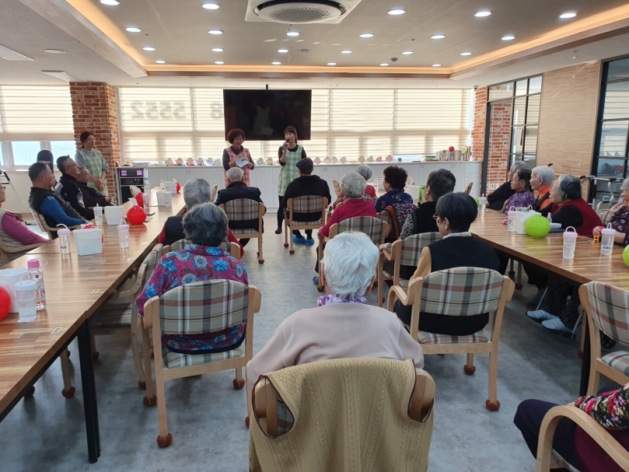
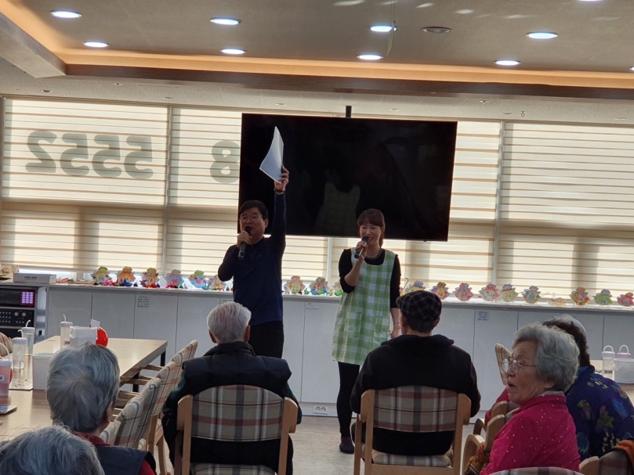
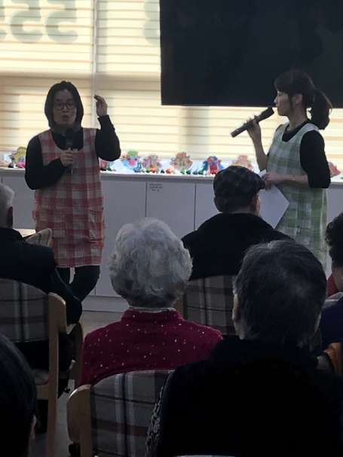
5
프로그램 진행
5-3 동아리 활동
Plan | ▶ 매월 넷째주 금요일에 실시 ▶ 동아리 : 합창반, 뜨개질 반, 창작 활동반, 사진반 ▶ 오리엔테이션 실시 어르신에게 프로그램 취지를 설명 해 드림 동아리 담임 선생님이 자신이 맡은 동아리반을 설명하고 적극적인 모집 활동을 실시 ▶ 동아리 활동을 통해 자신감을 찾고 우울감을 개선하고 생활에 활력을 찾음
(Multi-Voting)
Do | ▣ 오리엔테이션
오리엔테이션을 통해 동아리의 담당 선생님이 각 반의 어르신을 적극적으로 모집
Notes:
임영진 : 분석단계

Slide 14
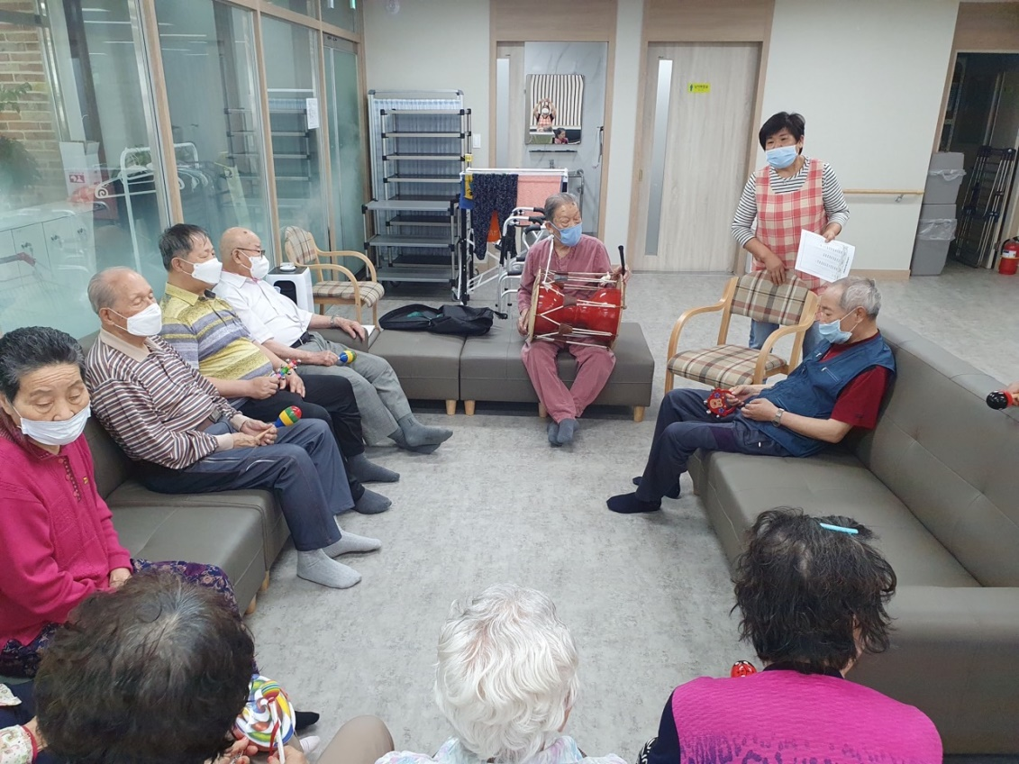
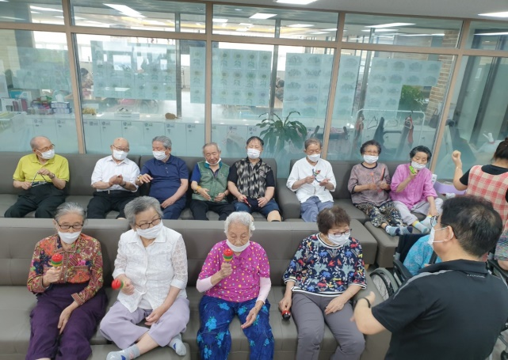
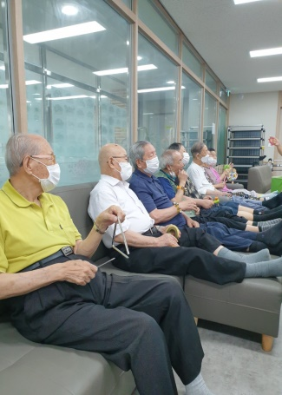
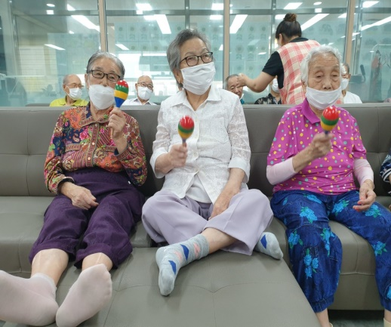
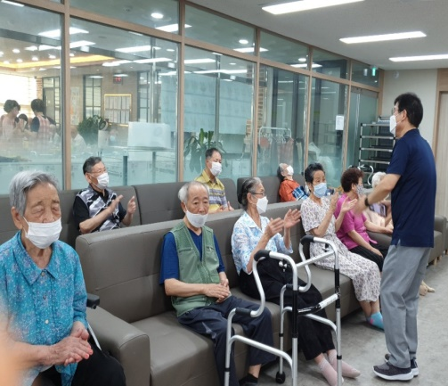
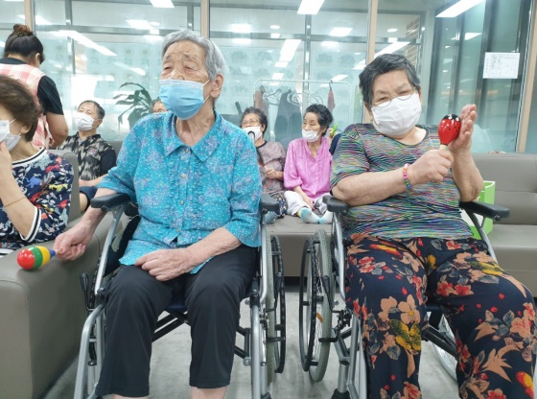
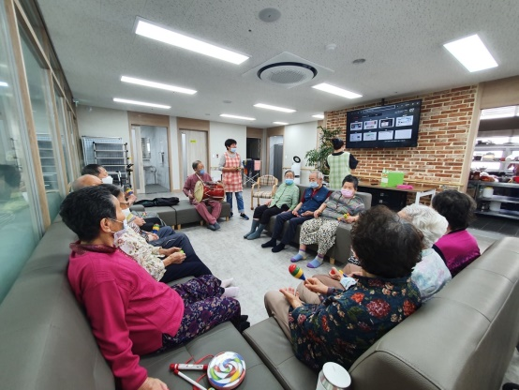
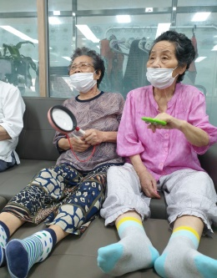
5
프로그램 진행
5-3 동아리 활동
합창반
Do
열심히 노래를 외우시고
악기에 맞추어 합창을 하는
해피 합창반
Notes:
임영진 : 분석단계

Slide 15
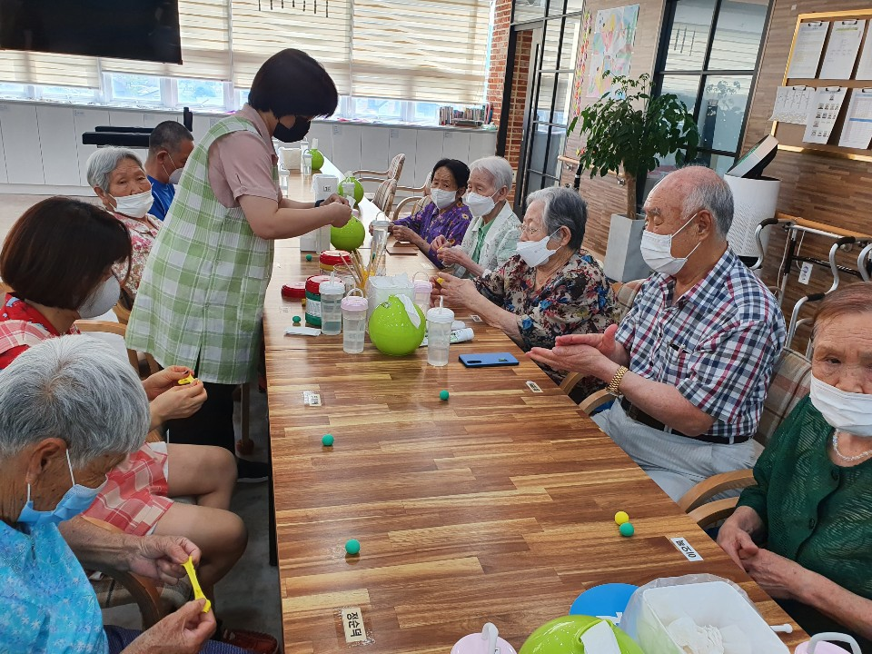
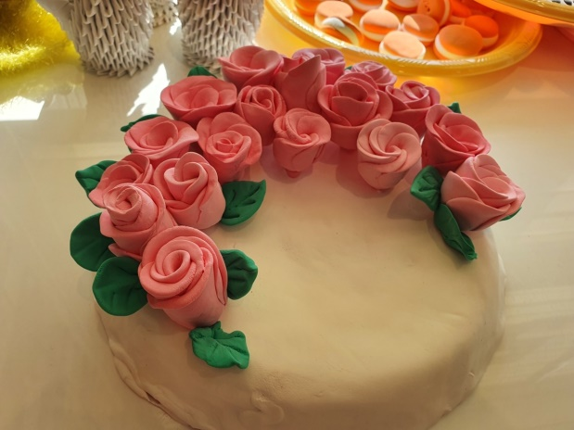
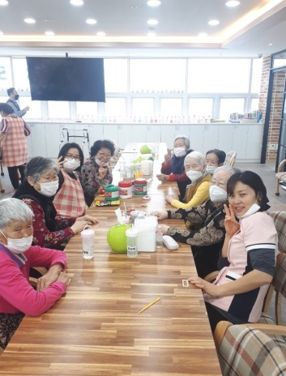
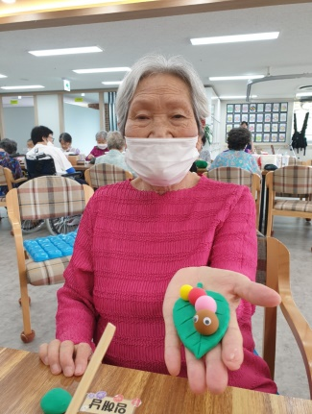
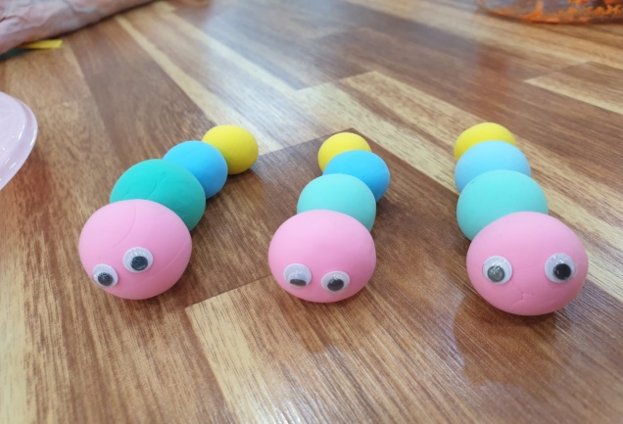
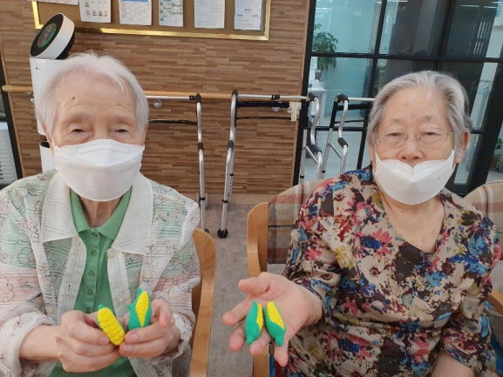
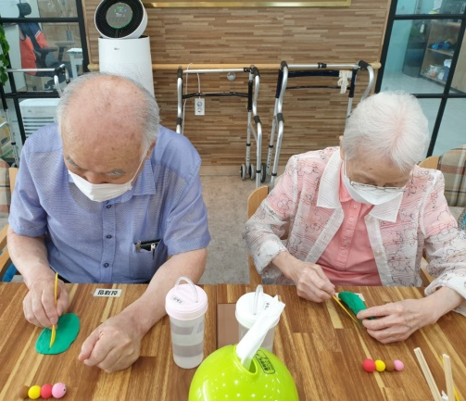
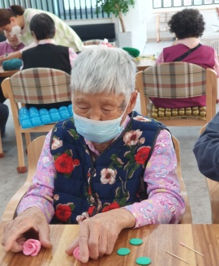
5
프로그램 진행
5-3 동아리 활동
창작반
Do
장미, 꽃잎 위에 애벌레,
잘 익은 옥수수 등
다양하고 정밀한 창작 활동
Notes:
임영진 : 분석단계

Slide 16
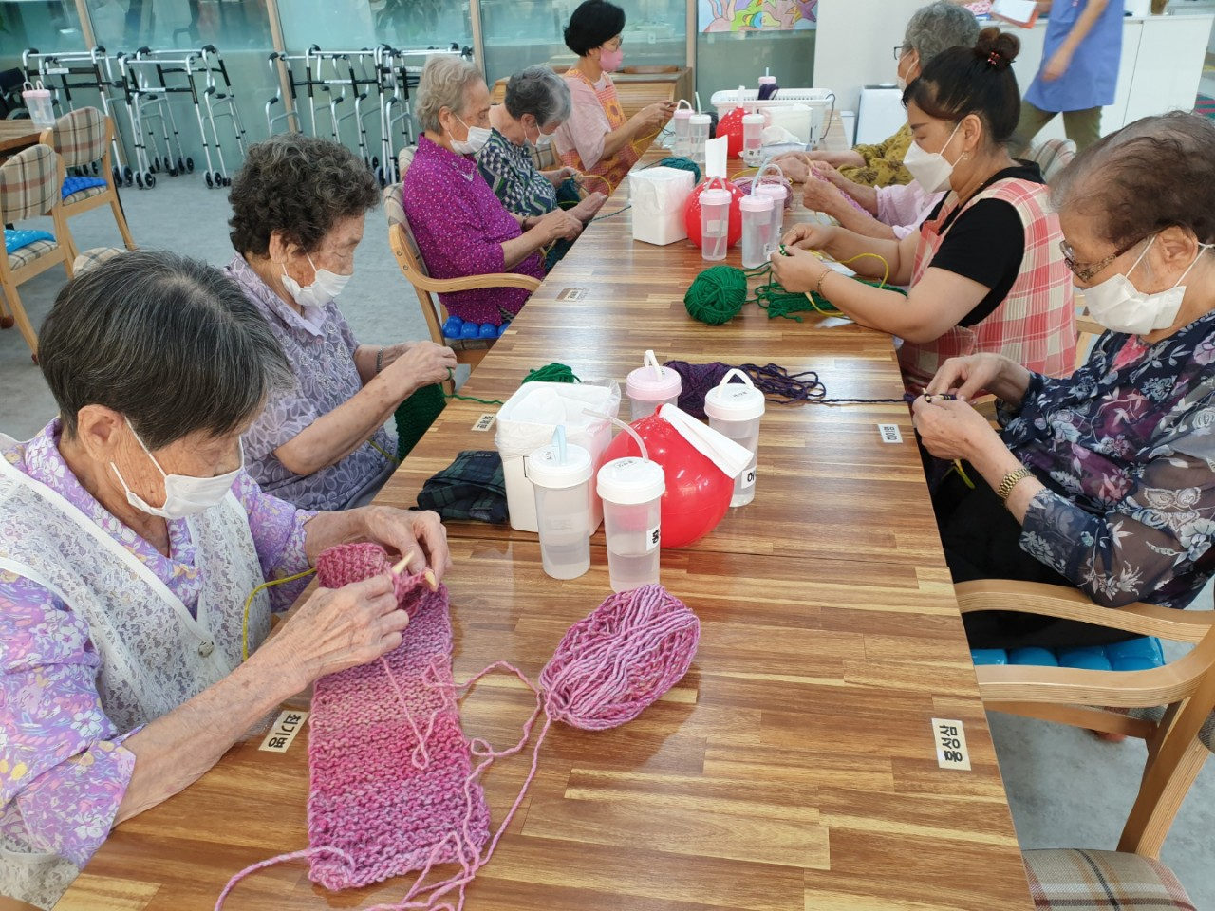
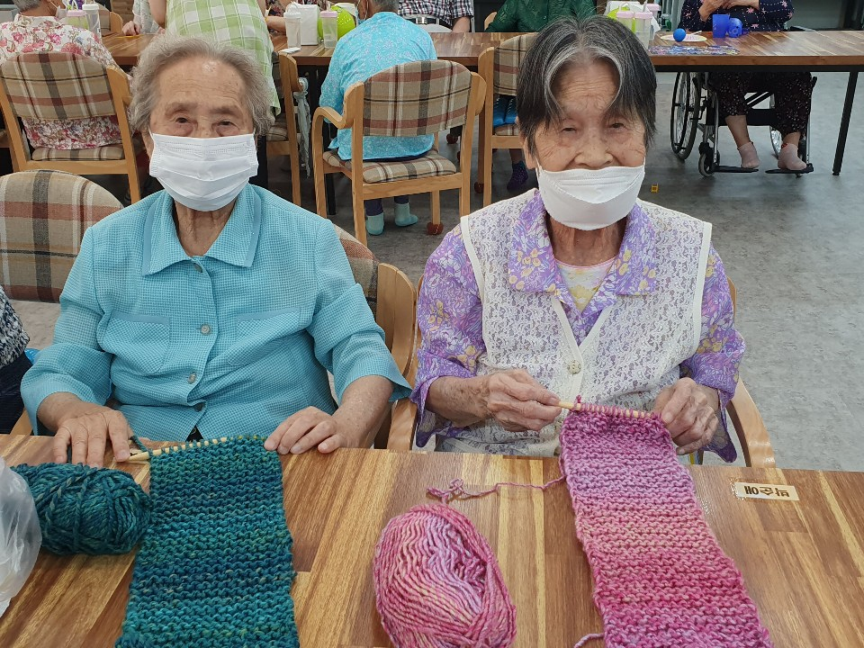
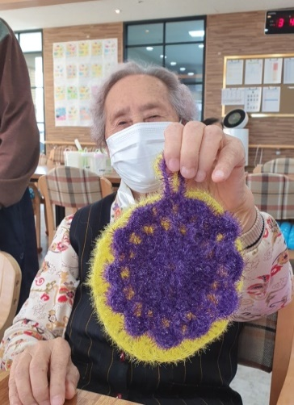
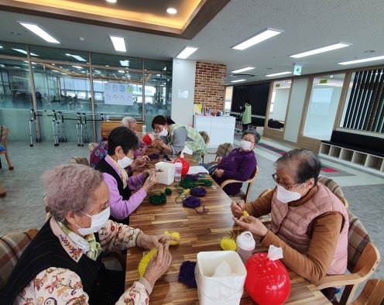
5
프로그램 진행
5-3 동아리 활동
뜨개질반
Do
목도리, 수세미 등
연말에 자녀들에게
줄 깜짝 선물을
준비하시는 어르신들
Notes:
임영진 : 분석단계

Slide 17
5
6
프로젝트 진단 평가 / 인터뷰
프로그램 진행
작성일 | ‘20.08.26~31
대상 | 종사자, 어르신, 보호자
순번 | 항목 | 배점 | 활동전 | 활동후
1 | 프로그램 참여도 개선 | 10 | 7 | 9
2 | 주의 집중 및 계산 능력 | 10 | 5 | 6
3 | 센터 활동 증가 | 10 | 7 | 8
4 | 자신감 증진 | 10 | 6 | 9
5 | 일상생활 능력 개선 | 10 | 6 | 6
6 | 협동심 증가 | 10 | 7 | 8
7 | 사회성 개선 | 10 | 5 | 8
8 | 무력감 감소 | 10 | 5 | 7
9 | 자존감 향상 | 10 | 6 | 7
10 | 신체 기능 개선 | 10 | 6 | 6
평균 | 100점 만점 | 100 | 60 | 74
자기 진단 평가
어르신 인터뷰
ㆍ홍OO 어르신 : 마트에 직접 가서 구입하는 것이 좋았다. 합창반은 선생님이 악기도 같이 연주할 수 있게 해서 괜찮았다. 모의 건강검진은 매달 몸의 변화를 알 수 있고 체중이 늘어서 운동을 더 하고 있다. ㆍ임OO 어르신 : 손으로 만드는 것이 재미있고 결과물이 궁금해서 수업이 재미있다. 나중에 전시를 하면 좋겠다. 모의 건강검진을 할 때 상담을 하는 것이 좋다. 나의 몸 상태를 알 수 있다.
보호자 인터뷰
ㆍ박OO 어르신 : 치매 증상이 개선되었고 정서적으로 많이 좋아지심을 느끼고 있음. 불안하고 초조하시던 모습이 최근에 없어지심. 엄마가 돌아가시기 전까지 센터에 계속 보내드리고 싶음. ㆍ곽OO 어르신 : 명랑하셨던 분인데 객지에 친구도 없고 집에만 계셔서 삶의 낙이 없고 우울 하셨는데 센터에서 다양한 프로그램과 친구들을 만나 심리적 신체적으로 많이 좋아지심. 엄마가 센터에 안 가시면 큰일나는 것로 생각하심.
Notes:
임영진 : 분석단계

Slide 18
7
프로그램 발전 방향
건강 검진 항목을 늘리고 측정 데이터의 추이 관리를 통해 어르신이 자신의 건강 상태를 아시고 건강에 관심을 갖도록 하며 심리 상담시간을 통해 어르신의 욕구를 잘 파악하여 급여 제공시 반영
코로나-19로 인해 프로그램 진행의 어려움이 많지만 안전한 프로그램 운영이 될 수 있도록 하고 수의 계산, 수 세기, 얼마일까요 등의 다른 인지 프로그램과 연계하여 주의 집중 및 계산 인지 기능에 개선이 되도록 운영
동아리 반을 두 개반을 더 신설하여 어르신들이 다양하게 선택하실 수 있도록 하고연말 가족 초청시에 동아리 반의 활동을 발표하며 가족 간의 유대 관계를 잘 형성하고 어르신들이 자심감을 갖을 수 있도록 운영
모의
건강
검진
마트장보기
동아리활동
Notes:
임영진 : 분석단계

Slide 19
8
향후 기관 계획 및 목표
구분 | 항목 | 계획 | 내용
서비스 | 만족도 | 1회/년 | 보호자,어르신 만족도 조사 95점 이상
교 육 | 종사자 전문화 | 6명/년 | 전 직원 치매 교육 이수
복 지 | 우수 사원 표창 | 1명/분기별 1명/년 | 우수 사원 표창 외부 우수 기관 견학 및 교육
차기 추진 프로젝트
인지와 신체를 동시에 수행할 수 있는 인지 개선 프로그램 개발
Notes:
임영진 : 분석단계

Slide 20
감사합니다.
행복한 주간보호센터의 다짐
어르신이 행복한 시간
어르신의 웃음이 우리의 행복
노년의 삶이 어르신의 긴 여정 중에 가장
행복한 추억이 가득한 시간이 될 수 있도록 함께 노력하겠습니다.
Notes:
전경훈 : 삼영기계는 중소기업이 아닙니다. 강소기업입니다.
규모는 작지만 실질적인 혁신 활동을 통해 다른 기업들의 모범이 되는 강한 기업으로 자리
매김할 수 있도록 최선을 다하겠습니다. 감사합니다.

